Slide 1
Hydroxid vápenatý
využití

Slide 2
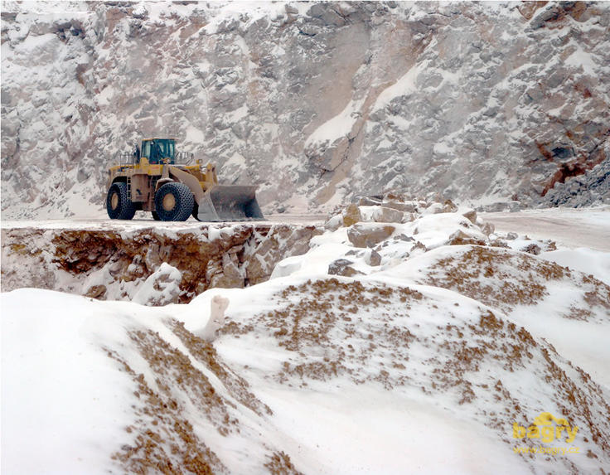
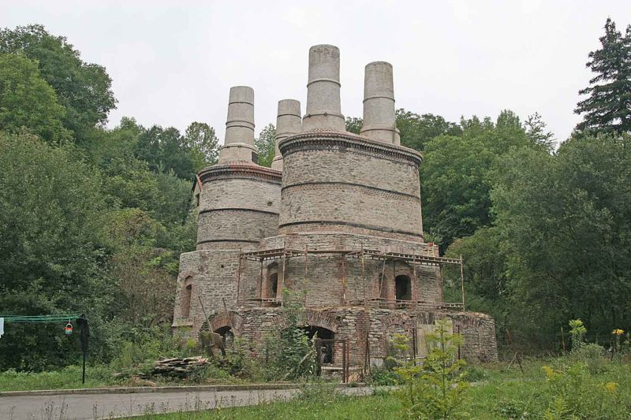
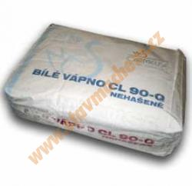
= Hašené vápno - příprava
Těžba vápence CaCO₃ - lomy
Vápenka
výroba páleného vápna CaO
Smísením páleného vápna s vodou – hašené vápno Ca(OH)₂

Slide 3
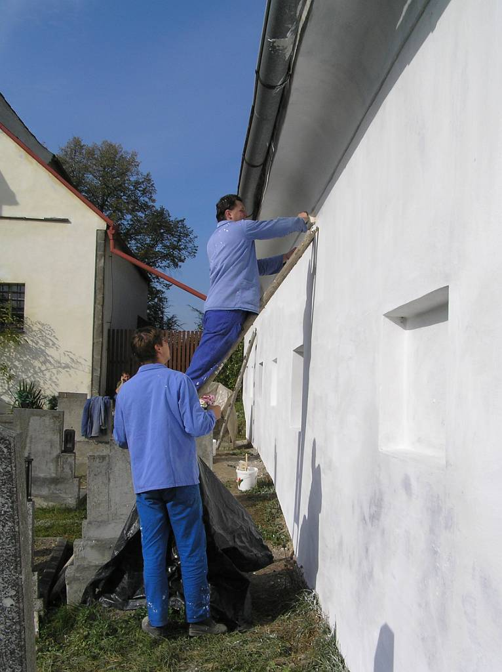
Satvebnictví
Vápenná malta (+ písek a voda)
Bílení zdiva, desinfekce

Slide 4
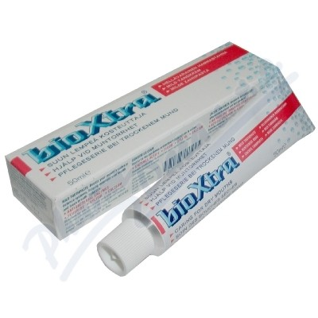
Kosmetika
Bezlouhový (bez NaOH) narovnávač vlasů
Chemická depilace
Součást zubní pasty s bakteriocidním účinkem

Slide 5
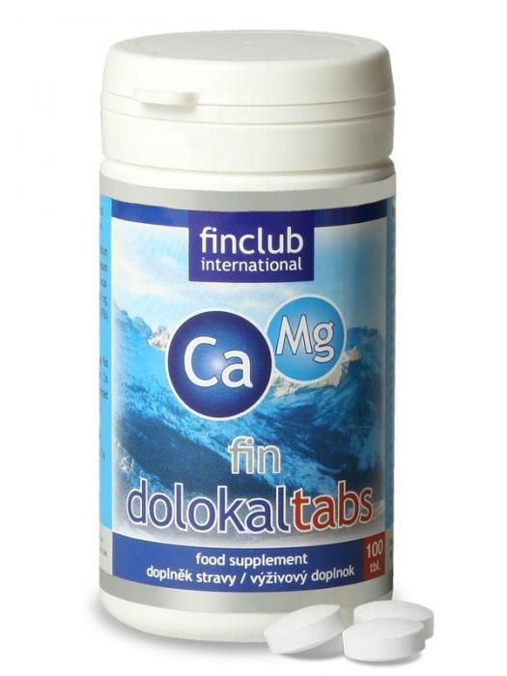
Doplněk stravy
Vápníkový doplněk přípravků pro děti
Zdroj vápníku v akváriích

Slide 6
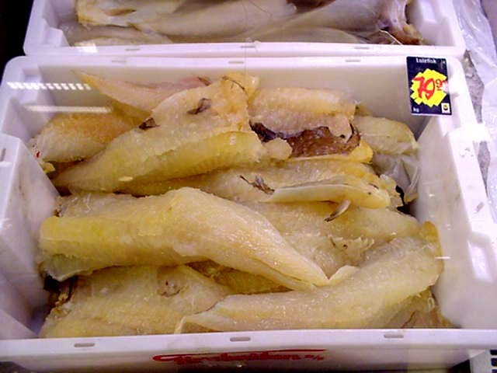
Potravinářství
Úprava vody
Separace cukru z cukrové třtiny
Norský lutefisk
sušená treska se namáčí ve směsi
hašeného vápna a sody aby změkla)
V indiánské kuchyni
úprava kukuřice (výživnější)
Při žvýkání tabáku, listů koky (zvyšuje absorpci ve střevě)

Slide 7
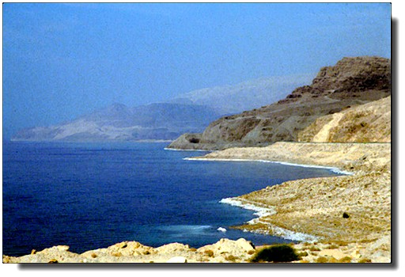
Zajímavost
Přidáván do mořské vody aby reagoval s CO₂ (snížení množství skleníkového plynu)

Slide 8
Přiřaď odpovídající si pojmy
Pálené vápno
Hašené vápno
Vápenec
Vápenná voda
Louh sodný
NaOH
Hydroxid sodný
Oxid vápenatý
Hydroxid vápenatý
Roztok hydroxidu sodného
Roztok hydroxidu vápenatého
CaCO₃

